Slide 1
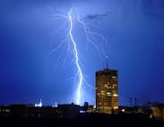
Техника високог напона
Мнемо: ТВН
Шифра: 121107
Фонд часова: 3+1+1
ЕСПБ: 6

Slide 2
Техника високог напона
Циљ наставе је упознавање студената са изолацијом електроенергетског система, њеним испитивањем, пренапонима који се на њој појављују и заштитом од пренапона

Slide 3
Техника високог напона
Студенти ће бити оспособљени да припремају програме испитивања и да учествују у испитивањима при одржавању опреме у погону

Slide 4
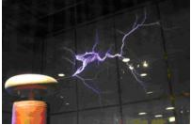
Техника високог напона
Предмет проучава настанак атмосферских, склопних и привремених пренапона

Slide 5
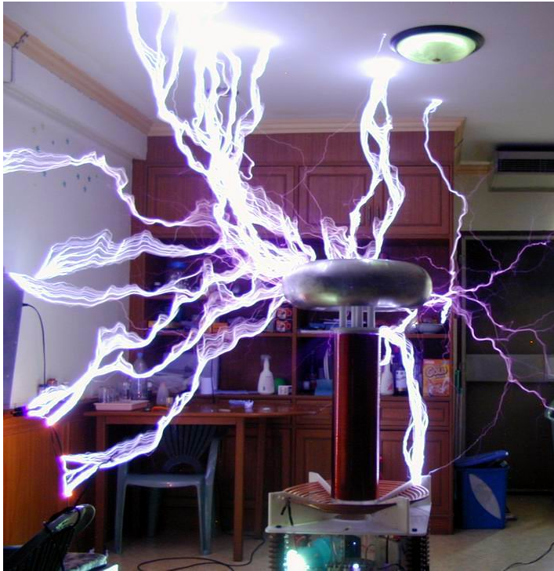
Техника високог напона
Предмат се бави и заштитом од атмосферских пражњења која обухвата: заштитну ужад, искришта, одводнике пренапона и громобранске шиљке

Slide 6
Техника високог напона, Садржај предмета
Садржај предмета
Теоријска настава:
1. Увод; Врсте изолације.
2. Опште карактеристике изолације.
3. Спољашња изолација; Унутрашња изолација.
4. Настанак атмосферских пражњења.
5. Врсте пренапона; Атмосферски пренапони.
6. Утицај атмосферских пренапона на надземне водове.
7. Склопни пренапони; Квазистационарни пренапони.
8. Заштита од пренапона;Укључење или искључење са брзим поновним укључењем. Искључење малих индуктивних и капацитивних струја.

Slide 7
Техника високог напона, Садржај предмета
9. Громобранске заштите.
10. Атмосферски пренапони у намотајима трансформатора.
11. Одводници пренапона; Кондензатори.
12. Координација изолације; Степени изолације.
13. Испитивање изолације.
14. Опрема и уређаји за испитивање изолације електроенергетских система.
15. Струјни и напонски генератори; Делитељи напона.
Практична настава:
Практична настава прати програм предавања.

Slide 8
Техника високог напона
Лабораторијске вежбе
Одвијају се у једној од рачунарских лабораторија Високе школе електротехнике и рачунарства
Програм за прорачун атмосферских пренапона је специјализован програм за брзе електромагнетске транзијентне симулације примењене у прорачуну атмосферских пренапона аутора проф. Др Милана С. Савића редовног професора Електротехничког факултета у Београду

Slide 9
Техника високог напона
Помоћу програма се обрађују 4 лабораторијске вежбе:
Одређивање пренапона који настају услед атмосферског пражњења у надземни вод са заштитним ужетом називног напона 10 кV
Одређивање пренапона који настају услед атмосферског пражњења у надземни вод без заштитног ужета називног напона 10 кV

Slide 10
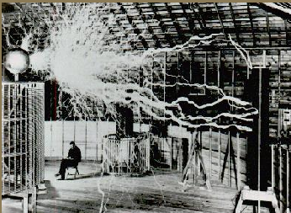
Техника високог напона
Одређивање пренапоне који настају услед атмосферског пражњења у надземни вод са заштитним ужетом називног напона 400 kV
Одређивање пренапонa који настају услед атмосферског пражњења у надземни вод без заштитног ужета називног напона 400 kV

Slide 11
Техника високог напона
Полагање испита се састоји из 2 колоквијума:
I колоквијум: задаци 20 поена, moodl-e тестирање 20 поена, 8.4.2019
II колоквијум задаци 20 поена, moodl-e тестирање 20 поена, 20.5.2019
Поправни први или други колоквијум 27.5.2019
Активност на настави и присуство на настави 10 поена
Лабораторијске вежбе 10 поена

Slide 12
Техника високог напона
Професор: Др Александра Грујић, канц. 601
Сарадници: Милан Јовић, Ђорђе Павловић канц. 606

Slide 13
Техника високог напона
ХВАЛА НА ПАЖЊИ

